Slide 1

SPBG Office 365 Dev Camp 2016
Anders Dissing
og
Bernd Rickenberg

Slide 2
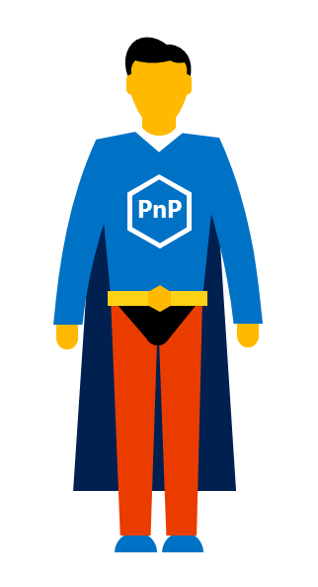
Agenda
PnP Core Component – intro (20’)
Basis operationer, Authentication Manager (30’)
Hands-on 1 (60’)
**** Frokost ****
PnP Timer Job framework (30’)
Hands-on 2 (20’)
PnP Site provisioning og PowerShell (60’)
Hands-on 3 (30’)
Notes:
Grundet vores MS mand er blevet fordringer, afsætter vi ekstra tid til på Hands-on labs

Slide 3
Tak til vores sponsorer
Mad, drikke og kage bliver sponsoreret af Nsight Aps.
Lokal og pc bliver sponsorat af SkillsHouse ApS.

Slide 4
Tak til Talerne
Bernd Rickenberg, Chefudvikler, Senior SharePoint arkitekt hos Pointwork.

Slide 5
Bordet rundt
Vi tager en omgang bordet rundt:
Hvad hedder du?
Hvilket firma arbejder du for?
Hvilken rolle har du?
Hvad er dine forventninger til i dag?

Slide 6
Partisk information
Vi skal over at spise på Ribhouse. Der kommer en menu, hvor du skal sætte krys ved hvad du gerne vil havde.

Slide 7
Vi flytter
SPBG.dk er ved at flytte over til meetup.com http://www.meetup.com/Danish-SharePoint-User-Group-SPBG/

Slide 8
Spørgsmål?

